Slide 1
과목_학년학기_단원 | suhi_p_0301_04
차시명 | 05 (몇십몇)×(몇)을 알아볼까요(3)
파일명 | suhi_p_0301_04_0005
검토 | 담당
수학팀 | 김윤희
문서 HISTORY
번호 | 버전 | 문서 작성일 | 내용 비고 | 작성자 (내선번호) | 검토자
1 | V 1.0 | 2022.01.31 | 문서 발생 | 유청훈
2 | V 1.0 | 2022.02.15 | 1차 검수 |  | 김윤희
3 | V 2.0 | 2022.02.17 | 수정 |  | 오승태
4 | V 2.0 | 2022.02.17 | 2차 검수 |  | 김예림
5
6
7
8
9
10
11

Slide 2
학습 단계 | 파일명 | 페이지 정보 | 프레임 수 | 자료 형태 (동영상, 애니메이션, 노래)
 | suhi_p_0301_04_0005.html | 수학 익힘 56~57쪽 | 1 | Html5
총 프레임 수 |  |  | 1

Slide 3

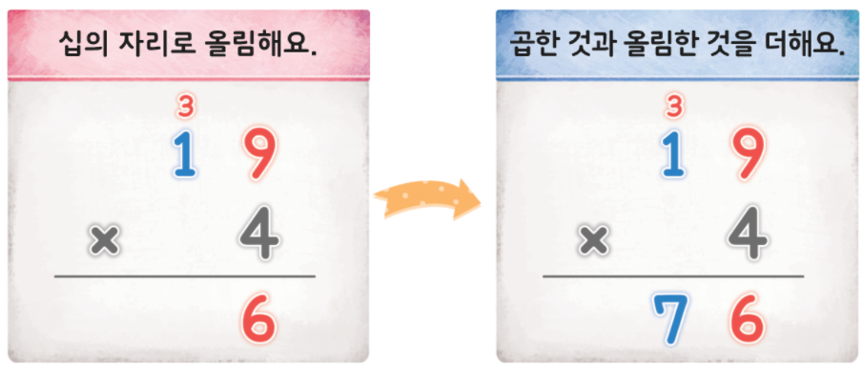
3-1
4. 곱셈
Suhi_p_0301_04_0005
05 (몇십몇)×(몇)을 알아볼까요(3)
Θ Description & Function
(몇십몇)×(몇)을 알아볼까요(3) │ 56~57쪽
개념 정리
1
2
3
4
5
6
#1
십의 자리로 올림해요
곱한 것과 올림한 것을
더해요.
#2
완료
삽화 파일명 | bg.png 수학(박) 3-1 지도서\app\resource\contents_sub\lesson04\ops\ms_lesson04\images\ms_31_4_04_01_01

Slide 4


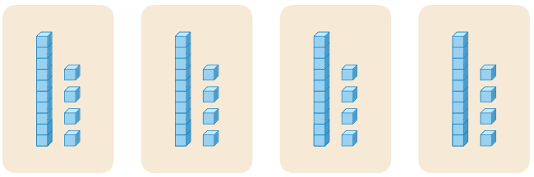

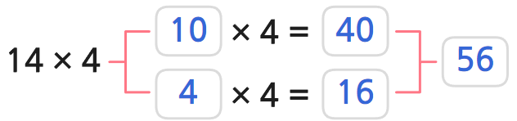



3-1
4. 곱셈
suhi_p_0301_04_0005
05 (몇십몇)×(몇)을 알아볼까요(3)
Θ Description & Function
(몇십몇)×(몇)을 알아볼까요(3) │ 56~57쪽
3
4
5
6
풀 팝업창(다음 슬라이드)
풀이 확인 팝업창
답 칸 클릭하면 답 나타남. 정답 확인 버튼은 정답 가리기로 토글 됨.
개념 정리
1
2
수 모형을 보고 안에 알맞은 수를 써넣으세요.
10
×4 =
40
완료
14×4
56
4
×4 =
16
#1
#2
#3
삽화 파일명 | bg.svg 수학(박) 3-1 지도서\app\resource\contents_sub\lesson04\ops\ms_lesson04\images\ms_31_4_04_02_01

Slide 5



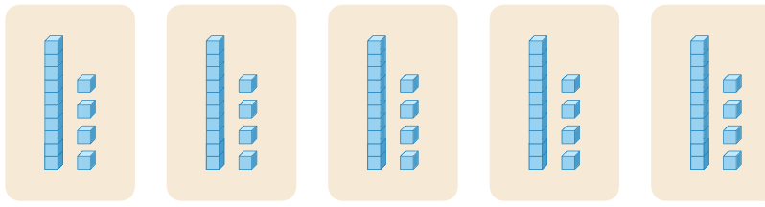
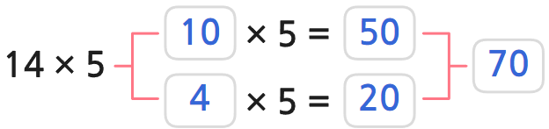

3-1
4. 곱셈
suhi_p_0301_04_0005
05 (몇십몇)×(몇)을 알아볼까요(3)
Θ Description & Function
<쌍둥이 문제 버튼 클릭 시 나타나는 화면>
활동지 다운로드 버튼. 다운로드 되는 파일은 (3-1-4)수학익힘쌍둥이_05차시.hwp
답 칸 클릭하면 답 나타남. 정답 확인 버튼은 정답 가리기로 토글 됨.
수 모형을 보고 안에 알맞은 수를 써넣으세요.
10
×5 =
50
완료
14×5
70
4
×5 =
20
#1
#2
삽화 파일명 | bg_popup_more.svg 수학(박) 3-1 지도서\app\resource\contents_sub\lesson04\ops\ms_lesson04\images\ms_31_4_04_02_01

Slide 6
3-1
4. 곱셈
suhi_p_0301_04_0005
05 (몇십몇)×(몇)을 알아볼까요(3)
Θ Description & Function
(몇십몇)×(몇)을 알아볼까요(3) │ 56~57쪽
3
4
5
6
< 풀이 확인 클릭 시 나타나는 화면>
개념 정리
1
2
수 모형을 보고 안에 알맞은 수를 써넣으세요.
풀이
10
×4 =
40
완료
14×4
56
14=10＋4이므로 10과 4에 각각 4를 곱한 후 두 수를 더합니다.
4
×4 =
16

Slide 7

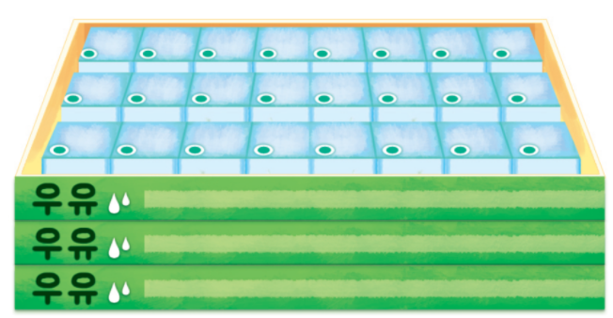
3-1
4. 곱셈
suhi_p_0301_04_0005
05 (몇십몇)×(몇)을 알아볼까요(3)
Θ Description & Function
(몇십몇)×(몇)을 알아볼까요(3) │ 56~57쪽
3
4
5
6
풀 팝업창(다음 슬라이드)
풀이 확인 팝업창
답 칸 클릭하면 답 나타남. 정답 확인 버튼은 정답 가리기로 토글 됨.
개념 정리
1
2
우유가 한 상자에 24개씩 3상자 있습니다. 안에 알맞은 수를 써넣으세요.
완료
24
×
3
=
72
#1
#3
#2
삽화 파일명 | bg.png 수학(박) 3-1 지도서\app\resource\contents_sub\lesson04\ops\ms_lesson04\images\ms_31_4_04_03_01

Slide 8
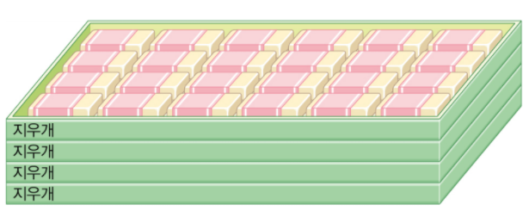
3-1
4. 곱셈
suhi_p_0301_04_0005
05 (몇십몇)×(몇)을 알아볼까요(3)
Θ Description & Function
<쌍둥이 문제 버튼 클릭 시 나타나는 화면>
활동지 다운로드 버튼. 다운로드 되는 파일은 (3-1-4)수학익힘쌍둥이_05차시.hwp
2. 답 칸 클릭하면 답 나타남. 정답 확인 버튼은 정답 가리기로 토글 됨.
지우개가 한 상자에 24개씩 4상자 있습니다. 안에 알맞은 수를 써넣으세요.
완료
24
×
4
=
96
#1
#2
삽화 파일명 | bg_popup_more.png 수학(박) 3-1 지도서\app\resource\contents_sub\lesson04\ops\ms_lesson04\images\ms_31_4_04_03_01

Slide 9

3-1
4. 곱셈
suhi_p_0301_04_0005
05 (몇십몇)×(몇)을 알아볼까요(3)
Θ Description & Function
(몇십몇)×(몇)을 알아볼까요(3) │ 56~57쪽
3
4
5
6
< 풀이 확인 클릭 시 나타나는 화면>
개념 정리
1
2
우유가 한 상자에 24개씩 3상자 있습니다. 안에 알맞은 수를 써넣으세요.
풀이
24개씩 3상자이므로 24×3으로 구할 수 있습니다.
완료
24×3=72
24
×
3
=
72

Slide 10


3-1
4. 곱셈
suhi_p_0301_04_0005
05 (몇십몇)×(몇)을 알아볼까요(3)
Θ Description & Function
(몇십몇)×(몇)을 알아볼까요(3) │ 56~57쪽
3
4
5
6
풀 팝업창(다음 슬라이드)
풀이 확인 팝업창
답 칸 클릭하면 답 나타남. 정답 확인 버튼은 정답 가리기로 토글 됨.
개념 정리
1
2
계산해 보세요.
1 7
2 3
3 6
2 8
× 5
× 4
× 2
× 2
8 5
9 2
7 2
5 6
완료
#1
#2
#3

Slide 11
3-1
4. 곱셈
suhi_p_0301_04_0005
05 (몇십몇)×(몇)을 알아볼까요(3)
Θ Description & Function
<쌍둥이 문제 버튼 클릭 시 나타나는 화면>
활동지 다운로드 버튼. 다운로드 되는 파일은 (3-1-4)수학익힘쌍둥이_05차시.hwp
답 칸 클릭하면 답 나타남. 정답 확인 버튼은 정답 가리기로 토글 됨.
계산해 보세요.
1 7
1 3
2 6
4 9
× 4
× 5
× 3
× 2
6 8
6 5
7 8
9 8
완료
#1
#2

Slide 12
3-1
4. 곱셈
suhi_p_0301_04_0005
05 (몇십몇)×(몇)을 알아볼까요(3)
Θ Description & Function
(몇십몇)×(몇)을 알아볼까요(3) │ 56~57쪽
3
4
5
6
< 풀이 확인 클릭 시 나타나는 화면>
개념 정리
1
2
계산해 보세요.
1 7
2 3
3 6
2 8
풀이
× 5
× 4
× 2
× 2
3
1
1
1
8 5
9 2
7 2
5 6
1 7
2 3
3 6
2 8
× 5
× 4
× 2
× 2
완료
8 5
9 2
7 2
5 6

Slide 13

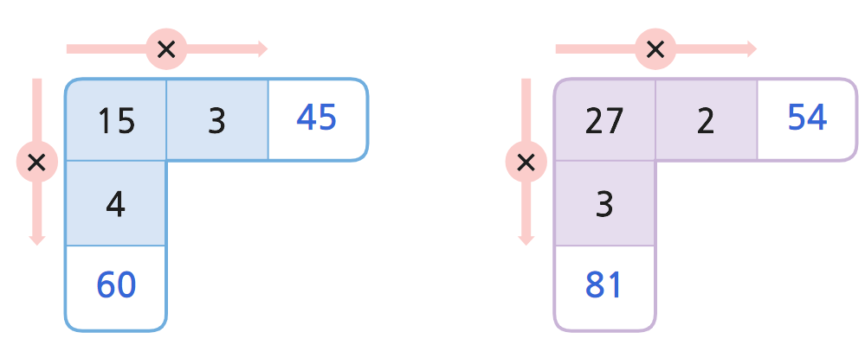
3-1
4. 곱셈
suhi_p_0301_04_0005
05 (몇십몇)×(몇)을 알아볼까요(3)
Θ Description & Function
(몇십몇)×(몇)을 알아볼까요(3) │ 56~57쪽
3
4
5
6
풀 팝업창(다음 슬라이드)
풀이 확인 팝업창(#1 풀 팝업창 다음 슬라이드)
답 칸 클릭하면 답 나타남. 정답 확인 버튼은 정답 가리기로 토글 됨.
개념 정리
1
2
빈칸에 알맞은 수를 써넣으세요.
×
×
15
3
45
27
2
54
×
×
4
3
완료
60
81
#1
#2
#3
삽화 파일명 | bg.svg (텍스트 따로 써 주세요.) 수학(박) 3-1 지도서\app\resource\contents_sub\lesson04\ops\ms_lesson04\images\ms_31_4_04_05_01

Slide 14
3-1
4. 곱셈
suhi_p_0301_04_0005
05 (몇십몇)×(몇)을 알아볼까요(3)
Θ Description & Function
<쌍둥이 문제 버튼 클릭 시 나타나는 화면>
깜짝 문제 약물 사용하여 텍스트 변경
소발문 블릿 추가.
활동지 다운로드 버튼. 다운로드 되는 파일은 (3-1-4)수학익힘쌍둥이_05차시.hwp
답 칸 클릭하면 답 나타남. 정답 확인 버튼은 정답 가리기로 토글 됨.
빈칸에 알맞은 수를 써넣으세요.
×
×
×
16
3
48
28
2
56
×
×
4
3
완료
84
64
81
#3
#4
삽화 파일명 | bg_popup_more.svg (텍스트 따로 써 주세요.) 수학(박) 3-1 지도서\app\resource\contents_sub\lesson04\ops\ms_lesson04\images\ms_31_4_04_05_01

Slide 15
3-1
4. 곱셈
suhi_p_0301_04_0005
05 (몇십몇)×(몇)을 알아볼까요(3)
Θ Description & Function
(몇십몇)×(몇)을 알아볼까요(3) │ 56~57쪽
3
4
5
6
< 풀이 확인 클릭 시 나타나는 화면>
개념 정리
1
2
빈칸에 알맞은 수를 써넣으세요.
×
×
15
3
45
27
2
54
×
×
풀이
4
3
완료
15×3=45, 15×4=60
27×2=54, 27×3=81
60
81

Slide 16




3-1
4. 곱셈
suhi_p_0301_04_0005
05 (몇십몇)×(몇)을 알아볼까요(3)
Θ Description & Function
(몇십몇)×(몇)을 알아볼까요(3) │ 56~57쪽
3
4
5
6
중요 표시 약물 추가
풀 팝업창(다음 슬라이드)
까닭, 예 약물 추가
풀이 확인 팝업창(#2 풀 팝업창 다음 슬라이드)
답 칸 클릭하면 답 나타남. 정답 확인 버튼은 정답 가리기로 토글 됨.
답 칸 클릭할 때 O약물이 함께 나타남.
개념 정리
1
2
잘못 계산한 곳을 찾아 까닭을 쓰고, 바르게 계산해 보세요.
#1
3 5
3 5
× 2
× 2
1 0
1 0
6
#6
#6
6 0
1 6
7 0
완료
#3
까닭
6은 30×2를 나타내므로 십의 자리에 써야 합니다.
#2
#4
#5

Slide 17
3-1
4. 곱셈
suhi_p_0301_04_0005
05 (몇십몇)×(몇)을 알아볼까요(3)
Θ Description & Function
<쌍둥이 문제 버튼 클릭 시 나타나는 화면>
활동지 다운로드 버튼. 다운로드 되는 파일은 (3-1-4)수학익힘쌍둥이_05차시.hwp
답 칸 클릭하면 답 나타남. 정답 확인 버튼은 정답 가리기로 토글 됨.
답 칸 클릭할 때 O약물이 함께 나타남.
잘못 계산한 곳을 찾아 까닭을 쓰고, 바르게 계산해 보세요.
2 7
2 7
× 2
× 2
1 4
1 4
4
#3
#3
4 0
1 8
5 4
완료
까닭
4는 20×2를 나타내므로 십의 자리에 써야 합니다.
#1
#2

Slide 18
3-1
4. 곱셈
suhi_p_0301_04_0005
05 (몇십몇)×(몇)을 알아볼까요(3)
Θ Description & Function
(몇십몇)×(몇)을 알아볼까요(3) │ 56~57쪽
3
4
5
6
< 풀이 확인 클릭 시 나타나는 화면>
개념 정리
1
2
잘못 계산한 곳을 찾아 까닭을 쓰고, 바르게 계산해 보세요.
3 5
3 5
× 2
× 2
1 0
1 0
6
6 0
풀이
1 6
7 0
완료
일의 자리의 계산은 일의 자리에 맞추어 쓰고, 십의 자리의 계산을 십의 자리에 맞추어 써야 합니다.
까닭
6은 30×2를 나타내므로 십의 자리에 써야 합니다.

Slide 19

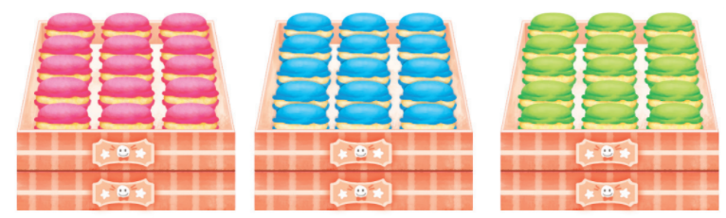




3-1
4. 곱셈
suhi_p_0301_04_0005
05 (몇십몇)×(몇)을 알아볼까요(3)
Θ Description & Function
(몇십몇)×(몇)을 알아볼까요(3) │ 56~57쪽
3
4
5
6
중요 표시 약물 추가
예 약물 추가
답 칸 클릭하면 답 나타남. 정답 확인 버튼은 정답 가리기로 토글 됨.
하단 이너탭 추가
개념 정리
1
2
빵이 15개씩 6상자 있습니다. 빵이 모두 몇 개인지 두 가지 방법으로 구해 보세요.
#1
#2
완료
방법 1
15씩 뛰어 세면 15, 30, 45, 60, 75, 90이므로 90개입니다.
#3
#4
삽화 파일명 | bg.png 수학(박) 3-1 지도서\app\resource\contents_sub\lesson04\ops\ms_lesson04\images\ms_31_4_04_07_01

Slide 20
3-1
4. 곱셈
suhi_p_0301_04_0005
05 (몇십몇)×(몇)을 알아볼까요(3)
Θ Description & Function
(몇십몇)×(몇)을 알아볼까요(3) │ 56~57쪽
3
4
5
6
풀 팝업창 (다음 슬라이드)
풀이 확인 팝업창 (#1 풀팝업 다음 슬라이드)
답 칸 클릭하면 답 나타남. 정답 확인 버튼은 정답 가리기로 토글 됨.
개념 정리
1
2
빵이 15개씩 6상자 있습니다. 빵이 모두 몇 개인지 두 가지 방법으로 구해 보세요.
방법 2
15×2=30이고 30씩 3번 더하면 90이므로 90개입니다.
완료
#1
#2
#3

Slide 21
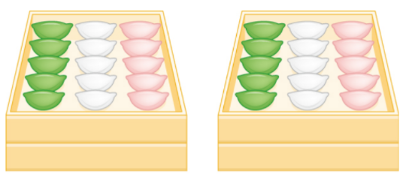
3-1
4. 곱셈
suhi_p_0301_04_0005
05 (몇십몇)×(몇)을 알아볼까요(3)
Θ Description & Function
<쌍둥이 문제 버튼 클릭 시 나타나는 화면>
활동지 다운로드 버튼. 다운로드 되는 파일은 (3-1-4)수학익힘쌍둥이_05차시.hwp
답 칸 클릭하면 답 나타남. 정답 확인 버튼은 정답 가리기로 토글 됨.
떡이 15개씩 4상자 있습니다. 떡이 모두 몇 개인지 두 가지 방법으로 구해 보세요.
방법 1
15씩 뛰어 세면 15, 30, 45, 60이므로 60개입니다.
완료
방법 2
15×4=60이므로 60개입니다.
#1
#2
삽화 파일명 | bg_popup_more.png 수학(박) 3-1 지도서\app\resource\contents_sub\lesson04\ops\ms_lesson04\images\ms_31_4_04_07_01

Slide 22
3-1
4. 곱셈
suhi_p_0301_04_0005
05 (몇십몇)×(몇)을 알아볼까요(3)
Θ Description & Function
(몇십몇)×(몇)을 알아볼까요(3) │ 56~57쪽
3
4
5
6
< 풀이 확인 클릭 시 나타나는 화면>
개념 정리
1
2
빵이 15개씩 6상자 있습니다. 빵이 모두 몇 개인지 두 가지 방법으로 구해 보세요.
풀이
방법 2
15×2=30이고 30씩 3번 더하면 90이므로 90개입니다.
완료
다양한 방법이 나올 수 있습니다.
15＋15 ＋15 ＋15 ＋15 ＋15=90(개)
15×6=90(개)

